Slide 1
Классификация животных.
Основные систематические
группы.
Влияние человека на животных
Выполнила учитель биологии МБОУ "СОШ" пст. Чиньяворык С.С. Кузьмина
Notes:
- как вы уже знаете, на Земле обитает множество различных видов животных, и ежегодно ученые открывают новые виды.
- чтобы ориентироваться в этом многообразии, существует наука систематика. Ее цель – распределение животных по группам, т.е. классификации. Как только открывается новый вид, его тут же объединяют в группы – единицы классификации. Центральным понятием классификации животных и растений является – вид.

Slide 2
- ВИД – это совокупность особей, сходных по строению, населяющие определенную территорию, свободно скрещивающихся между собой и дающее плодовитое потомство. Вид состоит из популяций.
Notes:
- вид – это совокупность особей, сходных по строению, населяющие определенную территорию, свободно скрещивающихся между собой и дающее плодовитое потомство. Вид состоит из популяций.

Slide 3
- ПОПУЛЯЦИЯ – совокупность особей данного вида, занимающих определенный участок территории внутри ареала (место распространения вида) вида, свободно скрещивающихся между собой и частично или полностью изолированных от других популяций.
Notes:
- популяция – совокупность особей данного вида, занимающих определенный участок территории внутри ареала (место распространения вида) вида, свободно скрещивающихся между собой и частично или полностью изолированных от других популяций.

Slide 4
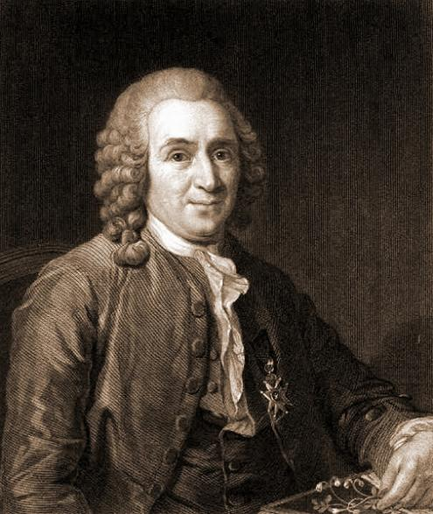
ввел бинарную номенклатуру для обозначения видов;
предложил присваивать каждому виду животных латинское название, состоящее из двух слов.
Первое слово обозначает принадлежность животного к определенному роду, второе слово – к определенному виду.
Карл Линней (1707-1778)
Notes:
- в XVIII веке шведский ученый Карл Линней ввел бинарную номенклатуру для обозначения видов. То есть, он предложил присваивать каждому виду животных латинское название, состоящее из двух слов. Первое слово обозначает принадлежность животного к определенному роду, второе слово – к определенному виду.

Slide 5
СИСТЕМАТИКА ЖИВОТНЫХ
ЦАРСТВО
ЖИВОТНЫЕ
ТИП
ХОРДОВЫЕ
КЛАСС
ПТИЦЫ
ОТРЯД
ВОРОБЬИНООБРАЗНЫЕ
СЕМЕЙСТВО
ВРАНОВЫЕ
РОД
ВОРОН
ВИД
ВОРОНА, ГАЛКА И ГРАЧ
Notes:
близкие виды объединяют в один род, например: ворона, галка и грач принадлежат роду Ворон. Близкие роды – в семейства, например: род сорока, род сойка, род кедровка – в семейство Врановые. Близкие семейства – в отряды, например: семейства Врановые, Синицевые, Ласточковые – объединяют в отряд Воробьинообразные. Далее, отряды составляют класс, например: отряды Воробьинообразные, Совообразные и Гусеобразные принадлежат классу Птицы. Близкие классы, такие как, Птицы, Амфибии, Млекопитающие входят в тип Хордовые. В настоящее время выделяют до 25 типов животных. Все типы животных объединяются в Царство Животные.
- объединение в различные систематические группы делается на основе детального изучения строения животного, его физиологии, генетики, поведения и многих других факторов.
- существуют промежуточные категории в названии животных: надотряд, подтип, подкласс.

Slide 6
современная классификация животных – естественная. Она отражает эволюционные, родственные отношения между ними. Типы животных расположены от простых (низших) к более сложным (высшим) по всем признакам.
Notes:
- современная классификация животных – естественная. Она отражает эволюционные, родственные отношения между ними. Типы животных расположены от простых (низших) к более сложным (высшим) по всем признакам.

Slide 7
Влияние человека на животных
Notes:
- теперь поговорим о влиянии человека на животных.

Slide 8
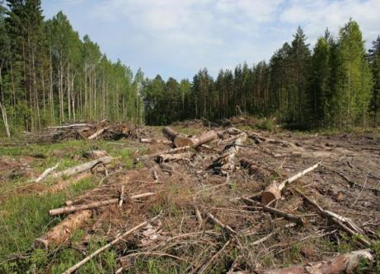
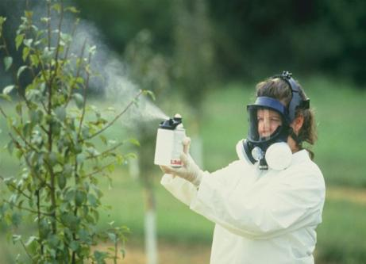
Вырубка лесов, распашка земель, применение удобрений и ядохимикатов ухудшают условия обитания животных. Так человека оказывает на животных косвенное влияние.
Notes:
Вырубка лесов, распашка земель, применение удобрений и ядохимикатов ухудшают условия обитания животных. Так человека оказывает на животных косвенное влияние.

Slide 9
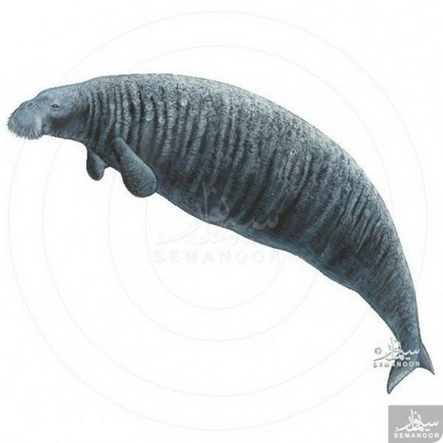
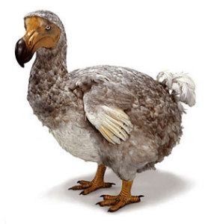
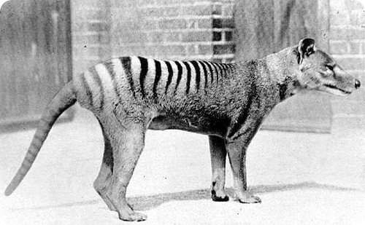
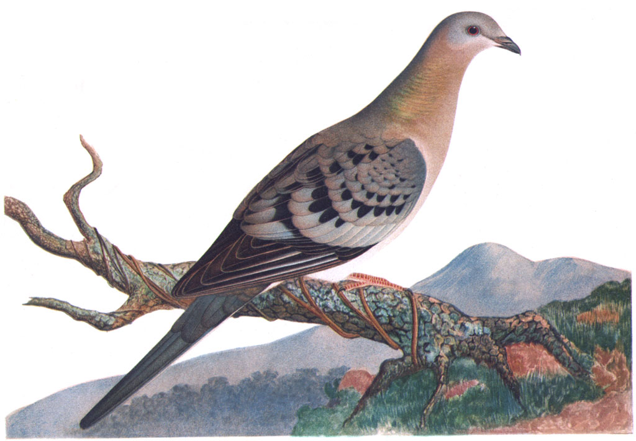
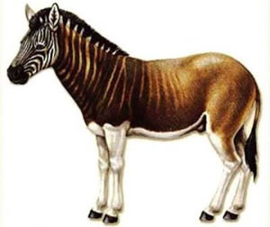
Стеллерова корова
Дронт
Сумчатый волк
Странствующий голубь
Зебра квагга
Notes:
- примеры прямого влияния: чрезмерная охота привела к исчезновению многих видов животных. Всего за 27 лет была уничтожена стеллерова корова. К середине XVIII века исчезли крупные нелетающие голуби - дронты (массой до 20кг).

Slide 10
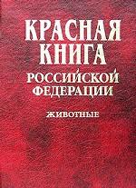
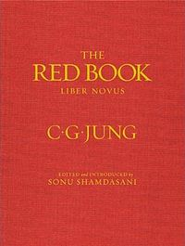
в 1966 г. Всемирным союзом охраны природы и природных ресурсов была издана Красная книга, содержащая список редких и исчезающих видов животных.
Notes:
- таким образом, понимая, что исчезновения любого вида животных – невосполнимая потеря, люди стали охранять редкие виды. Так в 1966 г. Всемирным союзом охраны природы и природных ресурсов была издана Красная книга, содержащая список редких и исчезающих видов животных.

Slide 11
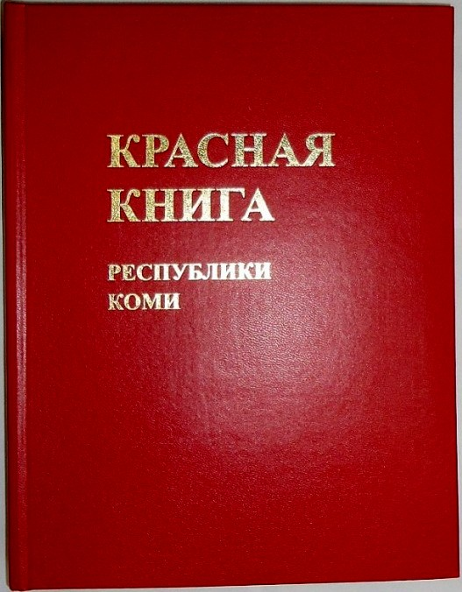
КРАСНАЯ КНИГА РЕСПУБЛИКИ КОМИ
18 мая 1998 г. была учреждена Красная книга Республики Коми. В ее первое официальное издание были включены 611 видов растений, животных и грибов (включая лишайники).
27 февраля 2008 г. утвержден новый список растений, животных и грибов, занесенных в Красную книгу Республики Коми.
Notes:
- в нашей республике есть своя Красная книга. Первая книга была учреждена 18 мая 1998г. В ее первое официальное издание были включены 611 видов растений, животных и грибов (включая лишайники). И 27 февраля 2008 г. был утвержден новый список растений, животных и грибов, занесенных в Красную книгу Республики Коми.
- для сохранения редких животных, среды их обитания и всего природного комплекса созданы биосферные, государственные, республиканские заповедники.

Slide 12
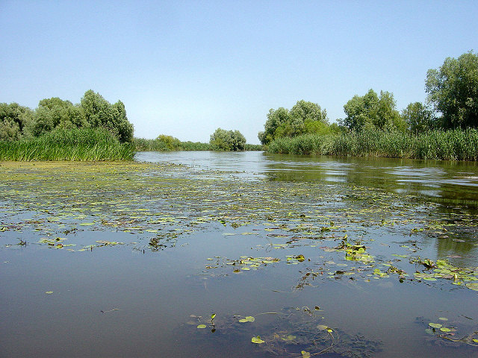
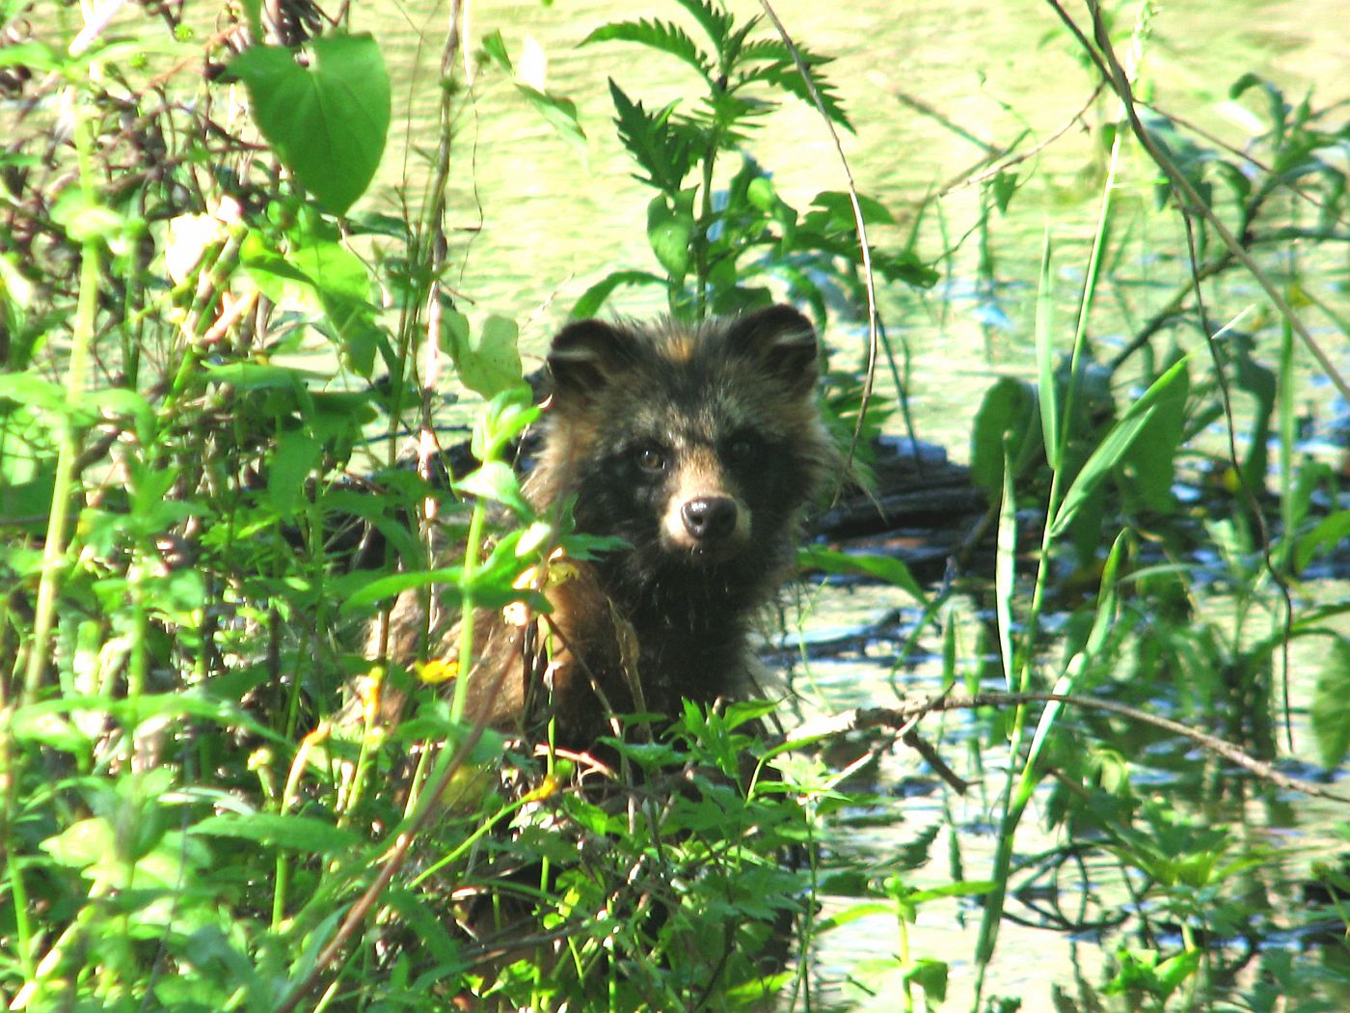
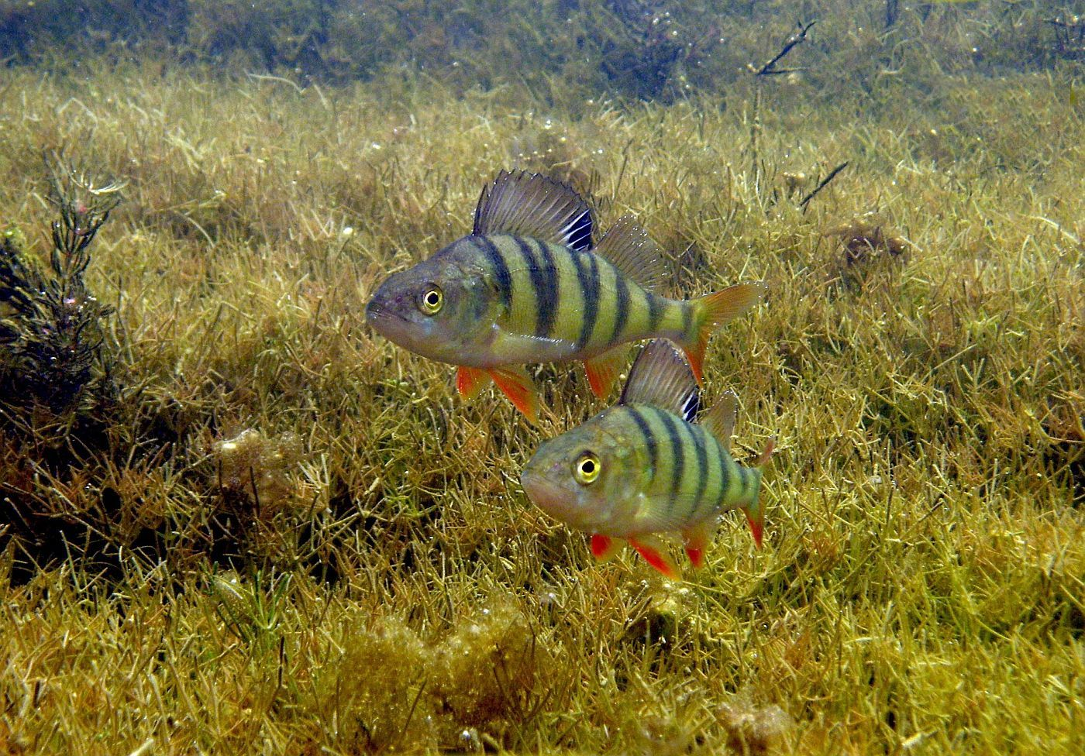
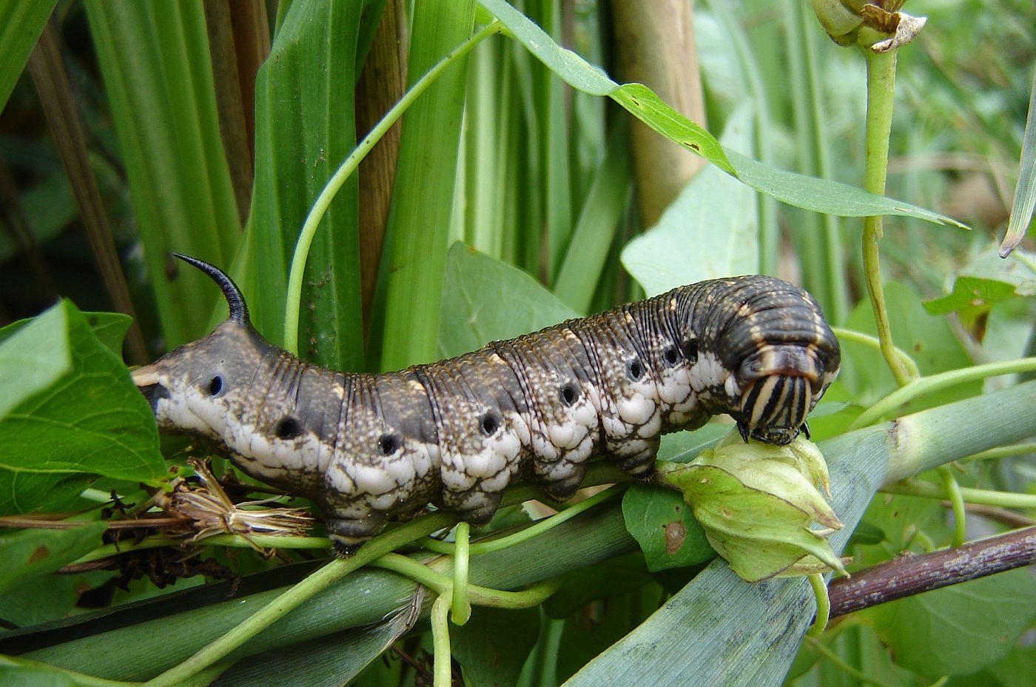
Астраханский биосферный заповедник
Notes:
- так в России, в дельте Волги, с 1919 г. Существует Астраханский заповедник по охране гнездовий редких водных и околоводных птиц.

Slide 13
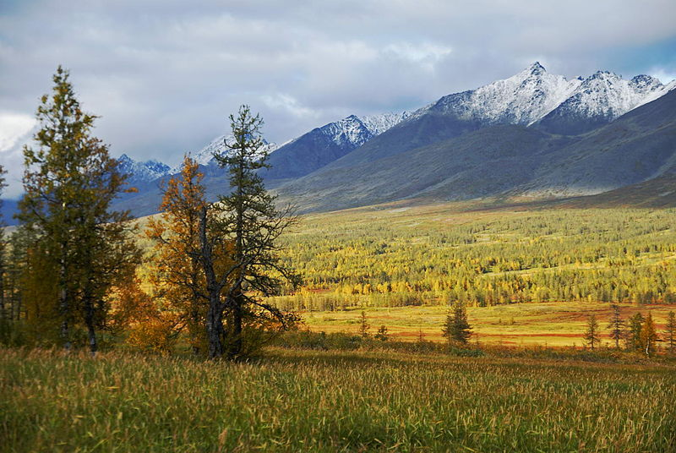
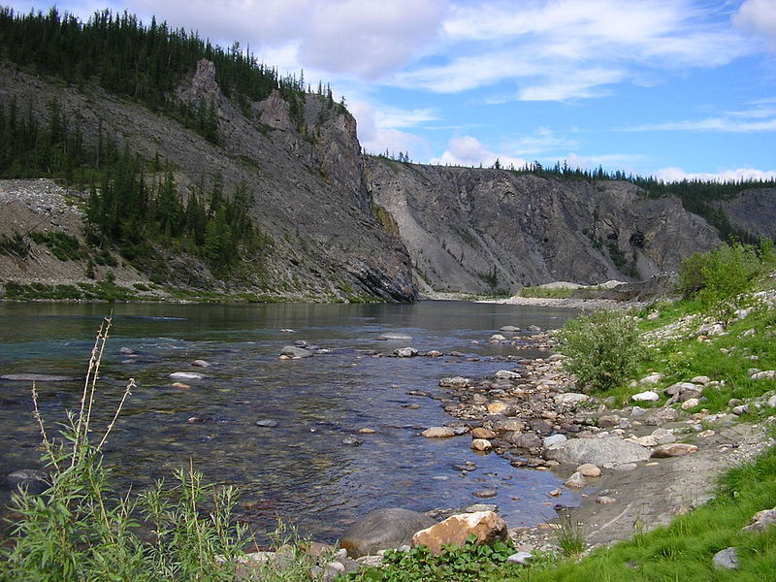
Национальный парк Республики Коми
Югыд ва
Notes:
на территории нашей республики, в настоящий момент находятся национальный парк Югыд ва и Печоро-Илычский заповедник.
Национальный парк в отличие от заповедников, где деятельность человека практически полностью запрещена (запрещены охота, туризм и т. д.), на территорию национальных парков допускаются туристы и допускается хозяйственная деятельность.

Slide 14
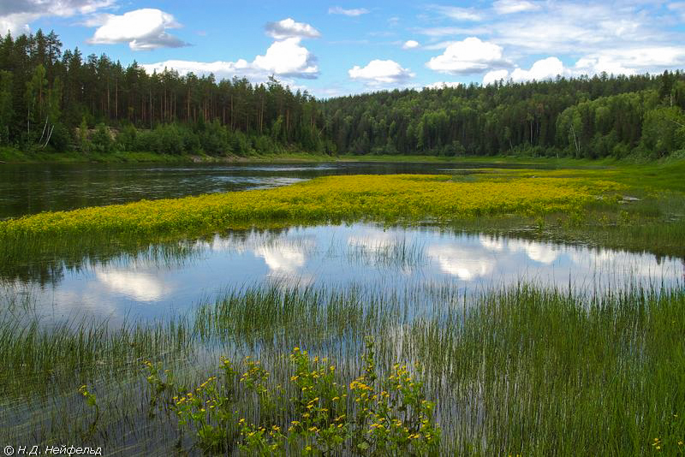
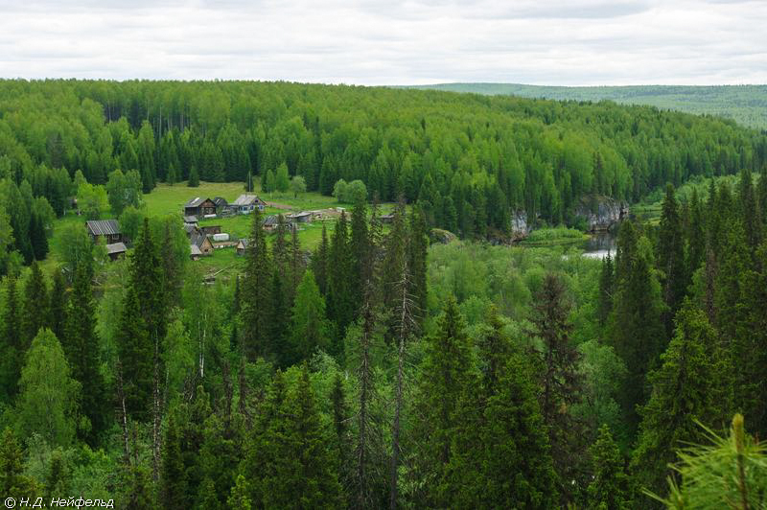
Печоро-Илычский Заповедник
Заповедник основан в 1930 году, его площадь 721 тысяч га.
624,6 тысяч га занимают леса.
1567 га - водоемы.
43 вида млекопитающих, 204 вида птиц,
16 видов рыб.
Notes:
Заповедник основан в 1930 году, его площадь 721 тысяч га, 624,6 тысяч га занимают леса, 1567 га - водоемы. Животный мир богат; зарегистрировано 43 вида млекопитающих, 204 вида птиц, 16 видов рыб.
- таким образом, сегодня мы с вами познакомились с основными систематическими категориями: вид, род, семейство, отряд, класс, тип, царство животные.
- а также рассмотрели влияние человека на животных и способы их охраны.

